Slide 1
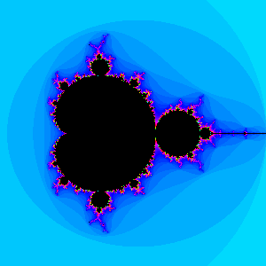
FRACTAIS
Gilney Figueira Zebende

Slide 2
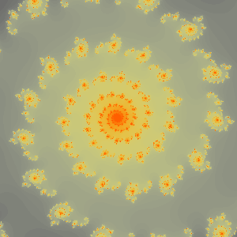
“A matemática possui não apenas a verdade, mas uma beleza suprema, uma beleza fria e austera como a de uma escultura.” (Bertrand Russel - 1918)
  "O universo (...) não pode ser compreendido a menos que primeiro aprendamos a linguagem no qual ele está escrito. Ele está escrito na linguagem da matemática, e os seus caracteres são os triângulos, círculos e outras figuras geométricas, sem as quais é impossível compreender uma palavra que seja dele: sem estes ficamos às escuras num labirinto escuro." (Galileo Galilei - 1626)

Slide 3
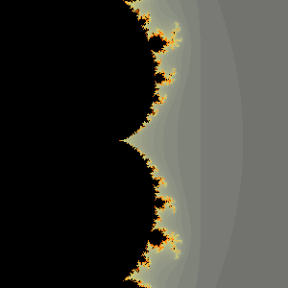
"Porque é que a geometria é habitualmente descrita como fria e austera? Uma razão reside na sua inaptidão em descrever a forma de uma nuvem, de uma montanha, de uma linha costeira, de uma árvore. As nuvens não são esferas, as montanhas não são cones, as linhas costeiras não são círculos e a casca de uma árvore não é suave, nem os relâmpagos se propagam em linha reta(...)"
Clouds are not spheres, mountains are not cones, coastlines are not circles, and bark is not smooth, nor does lightning travel in a straight line.
Benoit Mandelbrot, matemático francês contemporâneo, que desenvolveu a noção de fractal. No seu livro "The Fractal Geometry of Nature", publicado em 1983

Slide 4
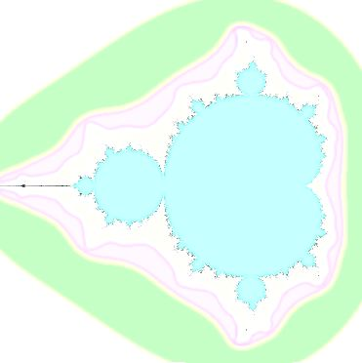
De onde vem a palavra Fractal?
A palavra “fractal” vem do Latin “fractus”, que significa “fragmento”, “fratura”, ou mais simplesmente “quebra”, muito apropriada para objetos com dimensões fracionadas. Foi Mandelbrot que introduziu este conceito por volta de 1979.

Slide 5
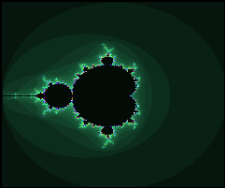
Apresentação:
História “Mandelbrot”
Definições
Aplicações
Galeria
Interatividade

Slide 6
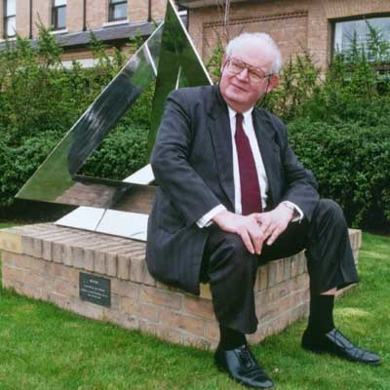
História
Benoit Mandelbrot:
Nasceu em 1924 (Varsóvia,Polônia) e foi o grande responsável pelo presente interesse em geometria fractal. Ele divulgou esta idéia mostrando que os fractais ocorrem em diferentes locais da natureza, bem como na matemática.

Slide 7
“A guerra, a constante ameaça de pobreza e a necessidade de sobreviver a ela, me fez ficar de fora da escola tradicional...”
Isto fez com que ele se educasse em casa!!!!

Slide 8
Segundo Mandelbrot, esta educação não convencional foi a grande chave para o seu sucesso.
Depois de estudar em Lyon, Mandelbrot entrou para a Ecole Normale em Paris onde obteve um grande sucesso. Depois ele passou pela Ecole Polytechnique em 1944, sobre a orientação de Paul Lévy, que foi uma outra grade influência para Maldelbrot. Neste meio tempo seu tio já havia lhe apresentado a um importante artigo de 1918 (Julia Paper)

Slide 9
Completando seus estudos na Ecole Polytechnique, foi para os EUA, mais especificamente para o California Institute of Technology. Depois desta sua visita ele seguiu para o Institute for Advanced Study in Princeton, onde foi orientado por John von Neumann. Mandelbrot retornou para a França em 1955 e trabalhou no Centre Nacional de la Recherche Scientific. Neste período ele casou-se com Ailette Kagan e logo mais retornou para os EUA, onde foi trabalhar na IBM.
Nos anos 70 ele voltou a estudar o paper de Julia (1918), depois de ter passado pelas mais diversas áreas. Com a ajuda da computação gráfica, Mandelbrot mostrou que os conjuntos de Julia são os mais belos fractais conhecidos até hoje em dia.

Slide 10
Definições
Conjuntos de Julia e de Maldelbrot
Julia estudou a iteração de funções Polinomiais e Racionais, isto é, se f(x) é uma função, vários comportamentos podem surgir quando f(x) é iterada. Se iniciamos com um valor de x, dito x = a , então considere a seqüência de valores
a,f(a),f(f(a)),f(f(f(a))), etc
Os valores que surgirão, aplicando este procedimento, poderão divergir ou não. Então este conjunto de números se dividem em duas partes. A parte de fronteira entre estes dois caminhos é chamado de conjunto de Julia.

Slide 11
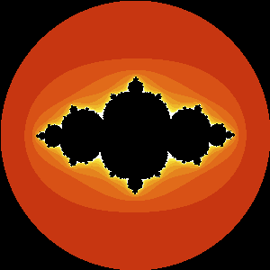
Por exemplo: Vamos considerar um número complexo, e que ele possa ser dividido em dois planos reais, com isto podemos fazer belas figuras...
z = x + iy
f(z) = z² -0.75

Slide 12
Conjuntos de Maldelbrot:
Vamos considerar a família completa de funções parametrizadas por uma variável. Ainda que qualquer família de funções possa ser produzida, vamos olhar para a mais “estudada”, a família do tipo polinomial quadrática f(x) = x² - µ, onde µ é um parâmetro complexo. Assim se µ varia, o conjunto de Julia irá variar no plano complexo. Alguns desses conjuntos de Julia são conectados e alguns outros são disconectados, dividindo assim o plano em duas partes.Os valores para os quais o conjunto de Julia é conectado é chamado de conjunto de Mandelbrot no plano parâmetro
imaginário
real

Slide 13
A Auto-Semelhança e a Dimensão Fractal
A auto-semelhança é uma idéia antiga. Contudo, e apesar de ser uma propriedade geométrica simples, apenas no início da década de 70 o homem se percebeu da sua existência na Natureza.
Se olharmos para o mundo à nossa volta, vemos uma infinita variedade de objetos com uma estrutura geométrica deveras complexa e intricada: uma folha, um cristal de neve, a superfície irregular de uma montanha, ou até mesmo uma descarga elétrica num meio dielétrico, bem como na música.

Slide 14
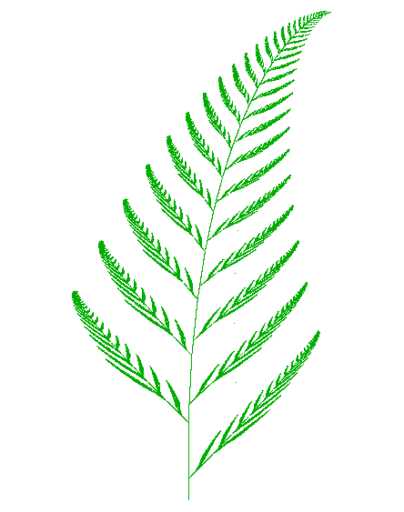
Folha de uma planta

Slide 15
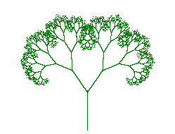
Árvore

Slide 16
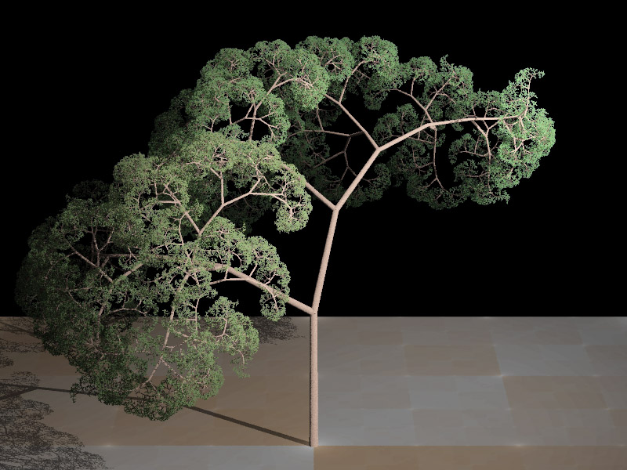

Slide 17
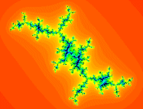
Eletricidade

Slide 18
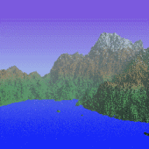
Montanhas

Slide 19
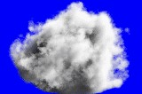
Nuvens

Slide 20
Se observarmos a estrutura microscópica destes objetos o que vemos?
Algo bastante surpreendente: A parte é muito semelhante ao todo
Um fractal possui um número infinito de pequeninas cópias dele próprio: é a esta propriedade chamamos auto-semelhança
Auto-semelhança está relacionada com o conceito de dimensão fracionária

Slide 21
Dimensão Fractal
Esta dimensão, diferente da dimensão topológica habitual (que é um número inteiro), serve para caracterizar o fractal.
Os fractais são objetos matemáticos que se podem definir, segundo Mandelbrot, como “um conjunto (de pontos no espaço euclideano) para o qual a dimensão de Hausdorff excede a dimensão topológica”.

Slide 22
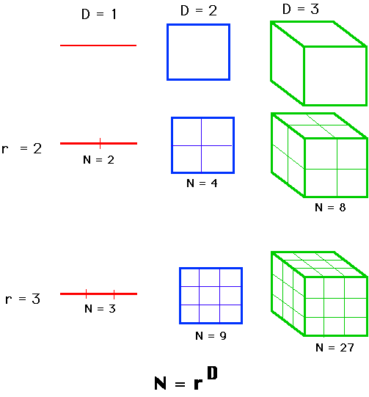
Dimensão de Hausdorff
Se temos um objeto que reside na dimensão Euclideana D e reduzimos seu tamanho linear por 1/r em cada direção espacial, então se medirmos (comprimento, área ou volume) teríamos crescido de N=r^{D} do original.

Slide 23

Medir a Dimensão fractal
Suponhamos que temos uma linha de comprimento L. Começamos por considerar uma linha de comprimento u e sobrepômo-la à linha L, e contamos quantas linhas u são necessárias para a cobrir completamente
O número N=L/u representa uma medida da linha L.

Slide 24
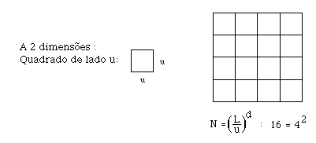
Analogamente, para medir um quadrado (cubo) de lado L, pegamos num quadrado (cubo) unitário de lado u e contamos o número N=L²/u² (N=L³/u³) de que necessitamos para cobrir o objeto.

Slide 25
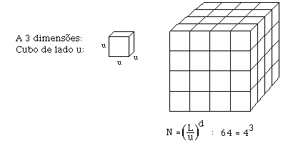
De uma maneira geral, este processo leva a N=(L/u)^{d}, ou, tomando o logaritmo de ambos os membros, d = log N / log (L/u) (1)

Slide 26
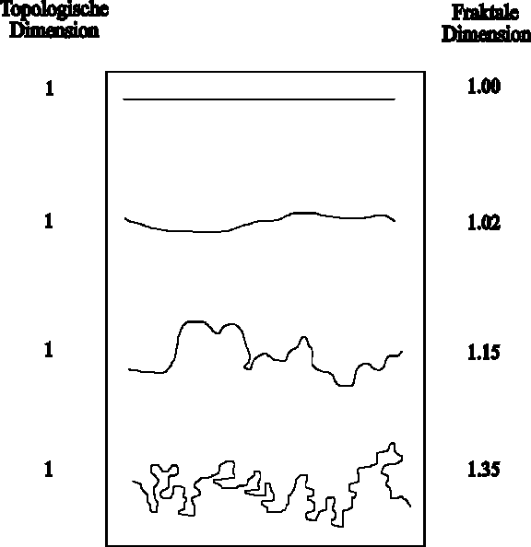
Para um objeto uniforme e compacto, d é um inteiro igual à dimensão topológica. Mas para um fractal tem-se que d é um número fracionário: d é o que se chama dimensão de Hausdorff ou dimensão fractal.

Slide 27
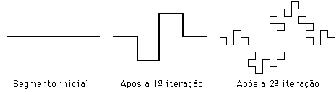
Simples construção de um fractal
Um dos exemplos mais simples é a chamada curva de Koch (fig. 2). Para formar a curva de Koch, começa-se por um segmento de reta e substitui-se pelo motivo ao centro de figura 2. Depois, substitui-se cada um dos segmentos resultantes pelo mesmo motivo, obtendo-se a curva do lado direito da figura, repetindo-se este processo "ad infinitum". A curva construída é um fractal, cuja dimensão é d_{f} = log 8 / log 4 = 1,5 (tem-se N=8 e o chamado fator de escala L/u é 4).

Slide 28
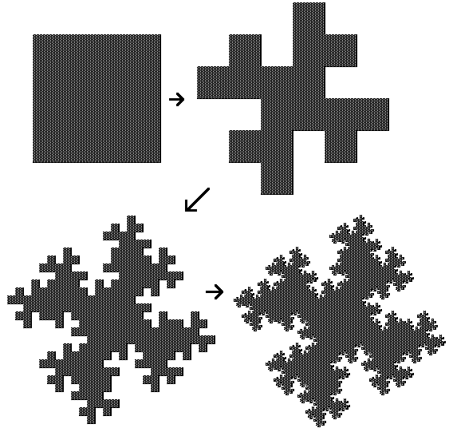
O "floco de neve" da figura abaico foi obtido a partir da curva de Koch. Embora a sua área seja evidentemente finita, o seu perímetro é infinito.

Slide 29
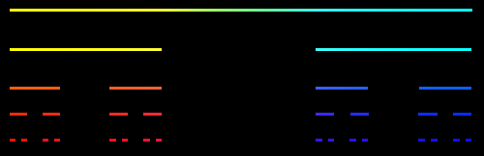
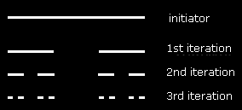
Outros Exemplo

Slide 30
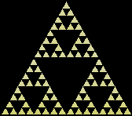
Triângulo de Sierpinski

Slide 31
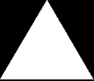
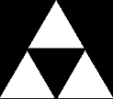
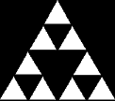
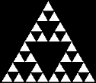
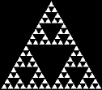
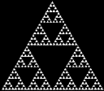

Slide 32
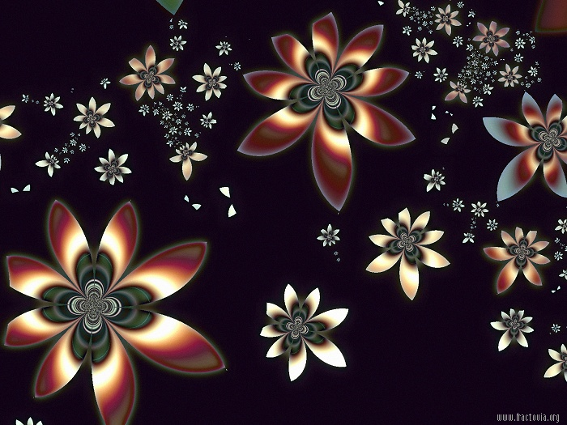
Galeria de Fotos

Slide 33
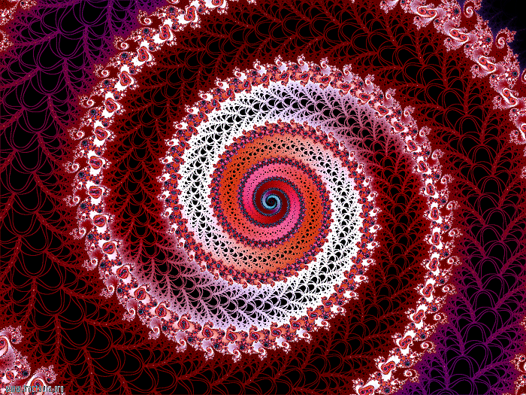

Slide 34
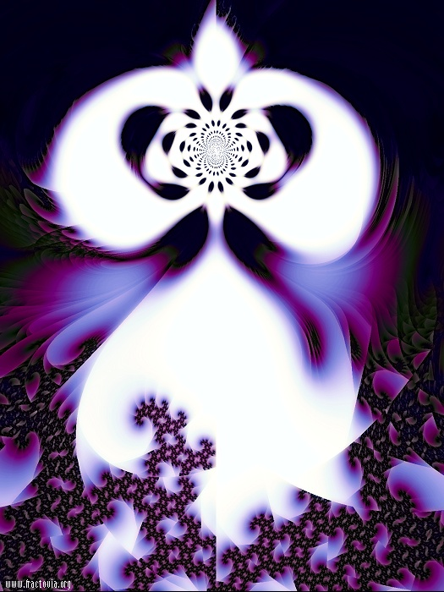

Slide 35
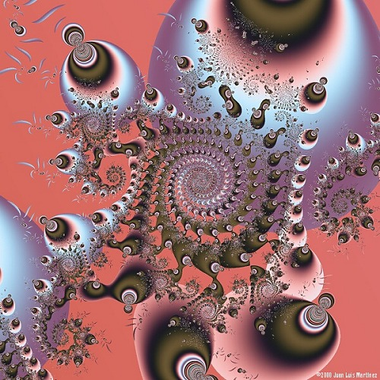

Slide 36
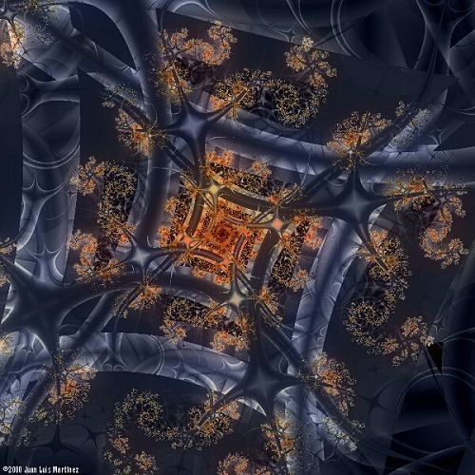

Slide 37
Referência
The Fractal Geometry of Nature, by Benoît Mandelbrot; W H Freeman & Co, 1982; ISBN 0716711869

